Slide 1
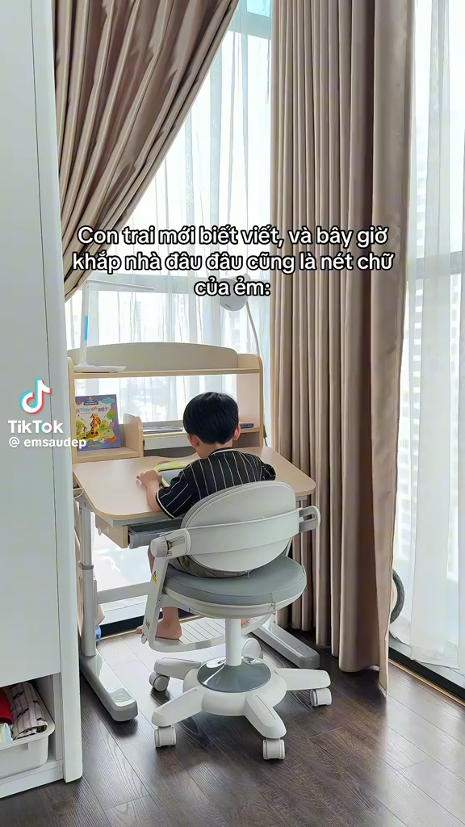
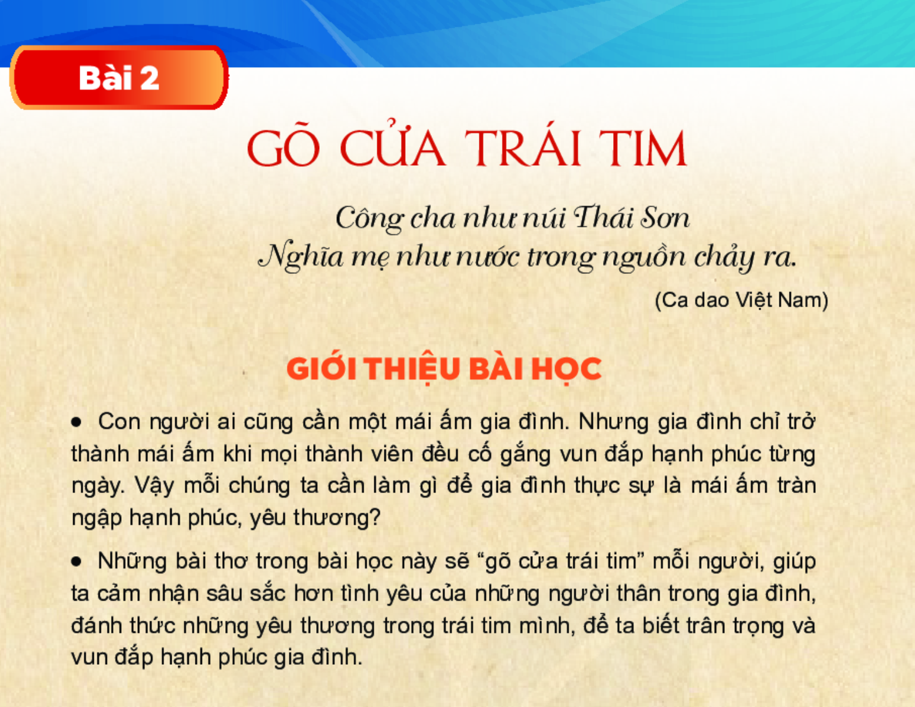
GIỚI THIỆU BÀI HỌC: “GÕ CỬA TRÁI TIM”

Slide 2
BÀI 2: GÕ CỬA TRÁI TIM
Văn bản 1: “Chuyện cổ tích về
loài người” (Xuân Quỳnh)

Slide 3
CON CÓ BIẾT CÂU CHUYỆN NÀO VỀ SỰ TÍCH LOÀI NGƯỜI?

Slide 4
I
TÌM HIỂU CHUNG
Tác giả Xuân Quỳnh, tác phẩm “Chuyện cổ tích về loài người”

Slide 5
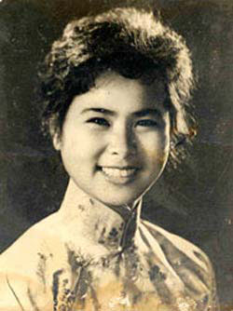
1. TÁC GIẢ: XUÂN QUỲNH (1942 - 1988)
- Quê ở Hà Nội.
- Truyện và thơ viết cho thiếu nhi của bà tràn đầy tình yêu thương, trìu mến, có hình thức giản dị, ngôn ngữ trong trẻo, phù hợp với cách cảm, cách nghĩ của trẻ em.

Slide 6
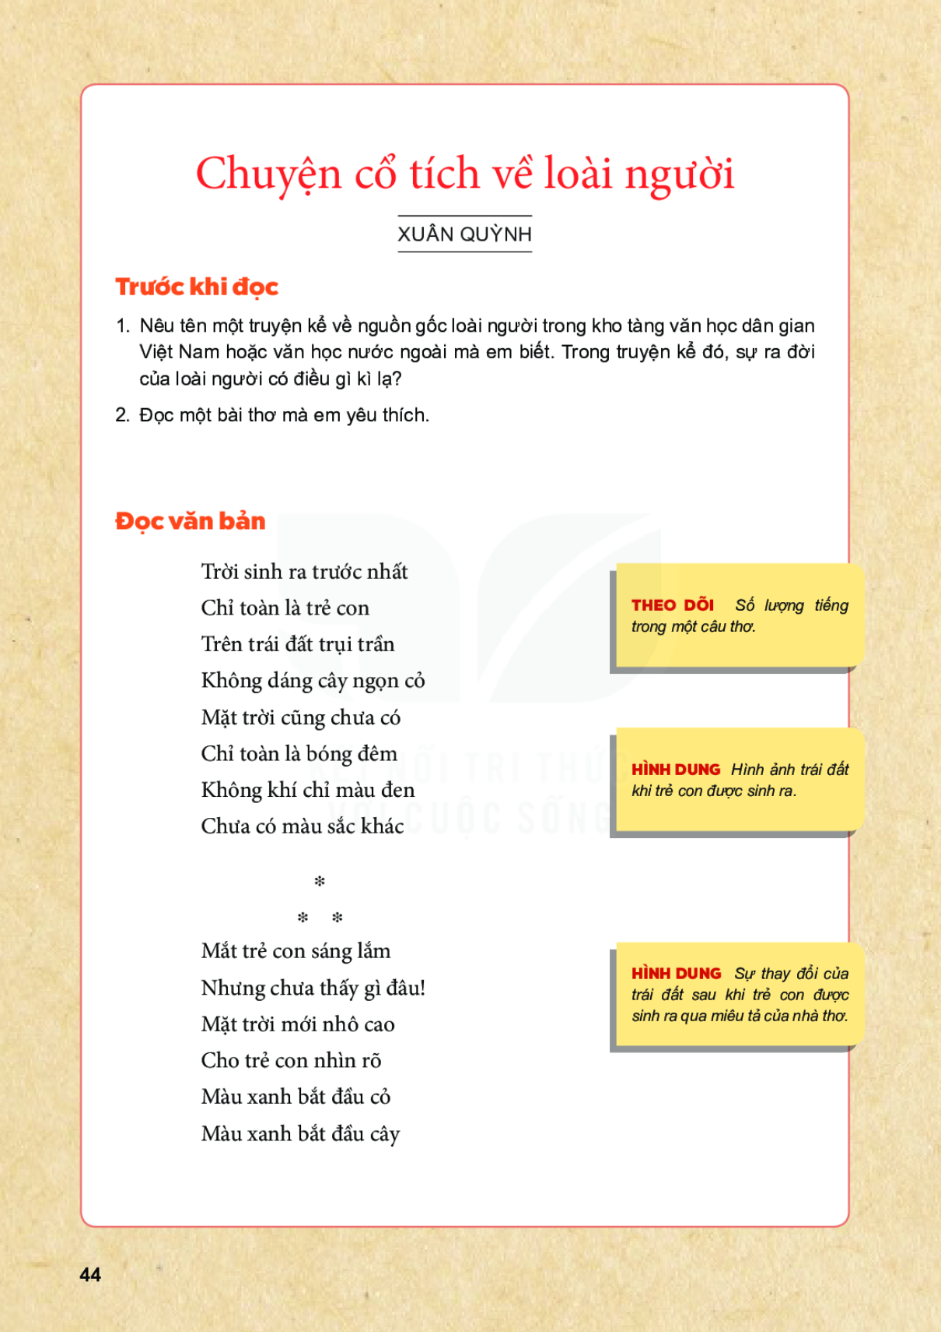
2. TÁC PHẨM: “CHUYỆN CỔ TÍCH VỀ LOÀI NGƯỜI”
a. Đọc văn bản

Slide 7
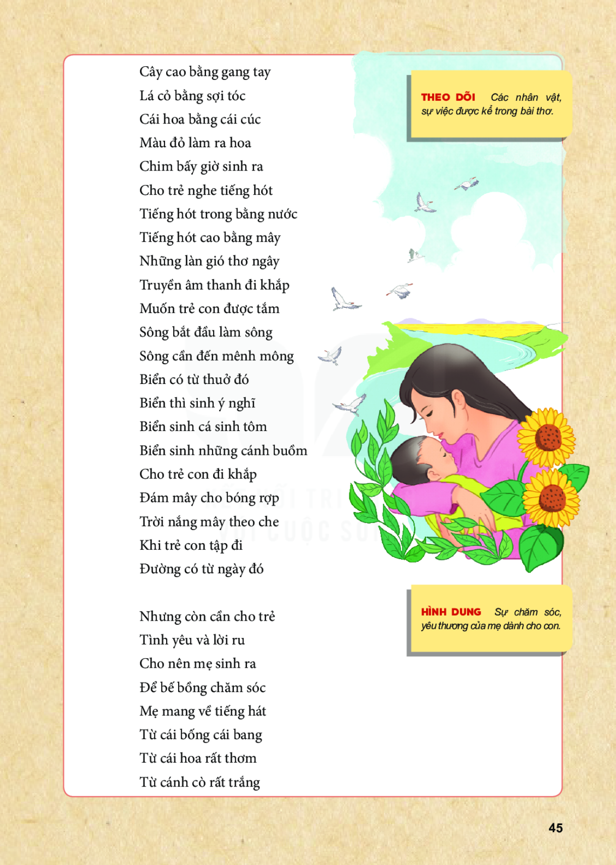
2. TÁC PHẨM: “CHUYỆN CỔ TÍCH VỀ LOÀI NGƯỜI”
a. Đọc văn bản

Slide 8
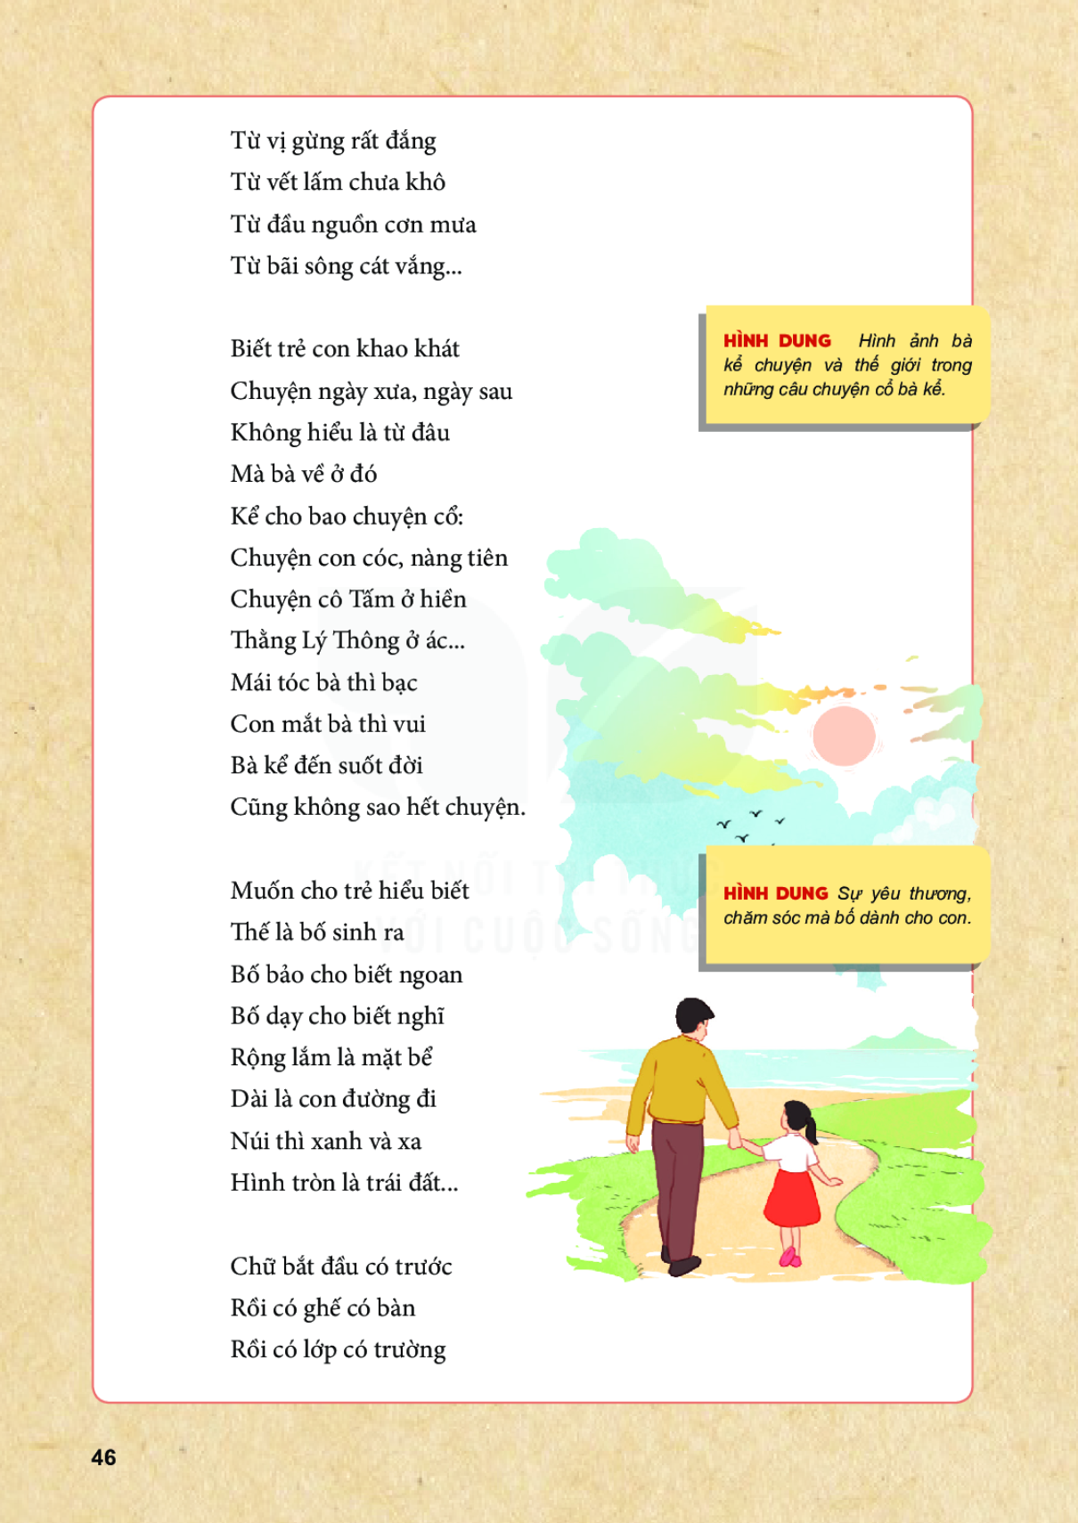
2. TÁC PHẨM: “CHUYỆN CỔ TÍCH VỀ LOÀI NGƯỜI”
a. Đọc văn bản

Slide 9
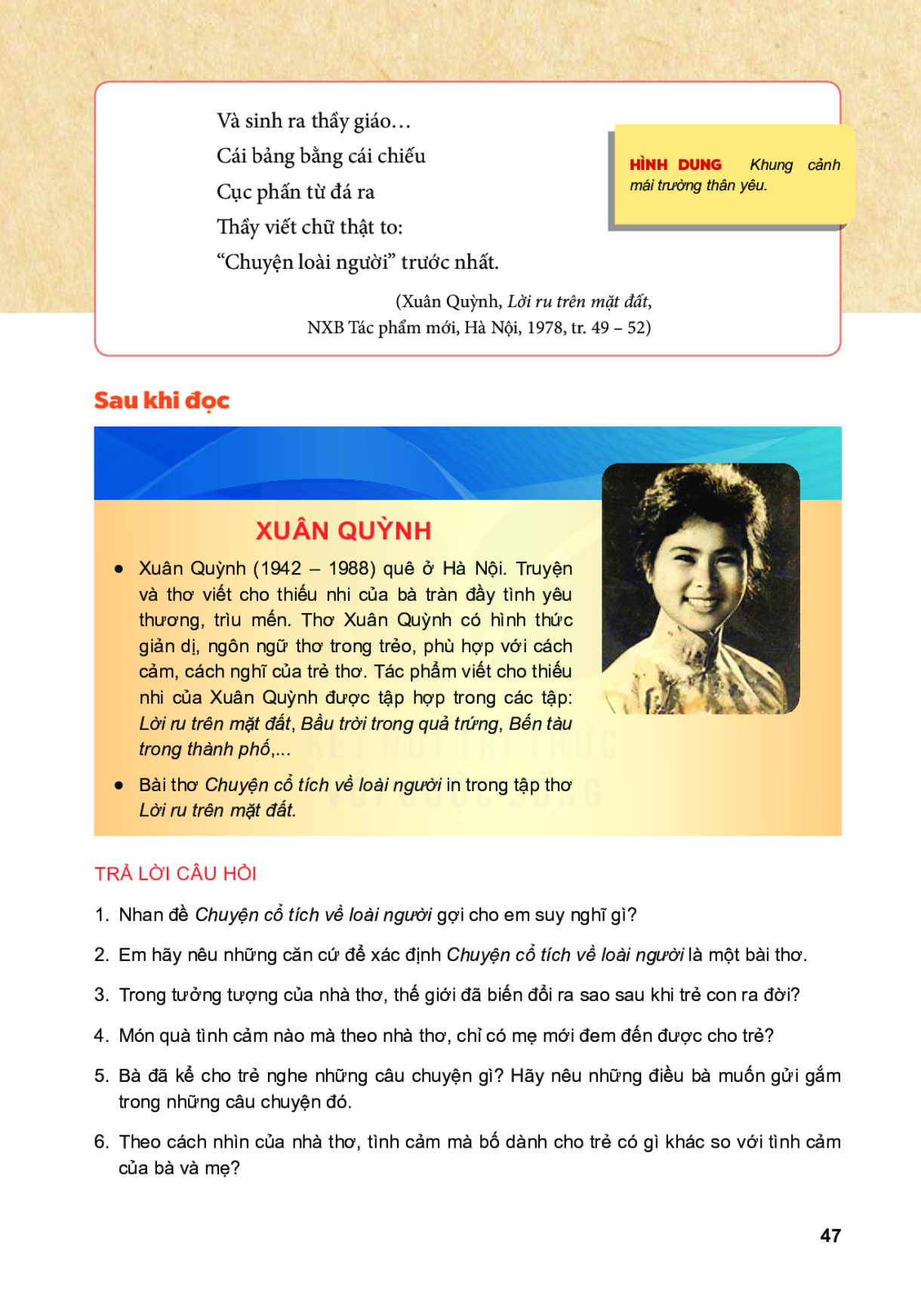
2. TÁC PHẨM: “CHUYỆN CỔ TÍCH VỀ LOÀI NGƯỜI”
a. Đọc văn bản
b. Thể thơ: Thơ năm chữ
c. Nội dung chính: Mọi vật sinh ra trên trái đất là vì trẻ em, vì con người.
d. Bố cục:
- Khổ 1: Thuở hỗn mang của thế giới.
- Khổ 2: Sự thay đổi của thế giới trong mắt trẻ.
- Khổ 3, 4, 5: Sự xuất hiện của gia đình trong mắt trẻ.
- Khổ 6: Trường học hoàn thiện thế giới của trẻ thơ.

Slide 10
II
TÌM HIỂU CHI TIẾT
Sự thay đổi của thế giới thuở hồng hoang, thiên nhiên, gia đình… trong mắt trẻ

Slide 11
1. sự thay đổi của thế giới
Dựa vào gợi dẫn từ bảng sau, hãy đọc kỹ 2 khổ thơ đầu, suy nghĩ và trả lời câu hỏi: Thế giới thay đổi như thế nào khi trẻ con được sinh ra?
 | Thế giới trước khi trẻ con ra đời | Thế giới sau khi trẻ con ra đời
Hình ảnh, sự vật, hiện tượng
Màu sắc
Âm thanh
Ánh sáng
Nhận xét

Slide 12
1. sự thay đổi của thế giới
 | Thế giới trước khi trẻ con ra đời | Thế giới sau khi trẻ con ra đời
Hình ảnh, sự vật, hiện tượng | Trái đất trụi trần, chưa có mặt trời | Mặt trời nhô cao; cây bằng gang tay, lá bằng sợi tóc, hoa bằng cái cúc; làn gió, dòng sông, biển, đám mây, con đường...
Màu sắc | Màu đen | Màu xanh của cỏ, cây, màu đỏ của hoa
Âm thanh | (chưa có) | Tiếng chim hót
Ánh sáng | Chỉ toàn bóng đêm | Mặt trời chiếu sáng
Nhận xét | Tối tăm, đơn điệu, tẻ nhạt, hoang sơ | Rực rỡ, sinh động, tươi đẹp
→ Mỗi sự thay đổi trên thế giới đều bắt nguồn từ sự sinh ra của trẻ con. Ngược lại các sự vật, hiện tượng xuất hiện đều để nâng đỡ, nuôi dưỡng, góp phần giúp trẻ con trưởng thành cả về thể chất và tâm hồn → Trẻ em là trung tâm và chủ nhân của thế giới.

Slide 13
2. SỰ XUẤT HIỆN CỦA GIA ĐÌNH
Đọc kĩ khổ thơ thứ 3, suy nghĩ và trả lời câu hỏi: Vì sao mẹ cần xuất hiện? Tiếng hát của mẹ nói về những điều gì?
- Món quà tình cảm chỉ mẹ mới có thể đem đến được cho trẻ: “tình yêu và lời ru” - sự chăm sóc ân cần, êm ái.
- Qua lời ru, mẹ gửi gắm những câu chuyện về cuộc sống:
+ Cái bống cái bang: Hiếu thảo, biết yêu thương và giúp đỡ cha mẹ.
+ Cánh cò: Sự lam lũ, khó nhọc nhưng vẫn giữ tấm lòng trong sạch.
+ Vị gừng đắng: sự thủy chung, son sắt, tình nghĩa.
→ Lời nhắn nhủ ân cần về cách sống cao đẹp: biết yêu thương, nhân ái, sẻ chia, tử tế.

Slide 14
2. SỰ XUẤT HIỆN CỦA GIA ĐÌNH
NHỮNG CÂU CHUYỆN BÀ KỂ | ĐIỀU BÀ GỬI GẮM
Tấm Cám, Thạch Sanh | Ước mơ về xã hội công bằng, ở hiền gặp lành, ở ác gặp quả báo
Cóc kiện trời | Đoàn kết sẽ tạo nên sức mạnh
Nàng tiên ốc | Lạc quan, tin tưởng vào những điều tốt đẹp
Đọc khổ thơ thứ 4, suy nghĩ và trả lời câu hỏi: Bà đã kể cho cháu những câu chuyện gì?
→ Suối nguồn trong trẻo nuôi dưỡng, bồi đắp tâm hồn trẻ thơ.

Slide 15
2. SỰ XUẤT HIỆN CỦA GIA ĐÌNH
ĐỌC KĨ KHỔ THƠ THỨ 5, SUY NGHĨ VÀ TRẢ LỜI CÂU HỎI: CÁCH THỂ HIỆN TÌNH YÊU CỦA BỐ KHÁC GÌ BÀ VÀ MẸ?
- Cách yêu thương của bố: bảo cho biết ngoan, dạy cho biết nghĩ.
- Nếu bà và mẹ dành cho trẻ sự chăm sóc ân cần và lời ru ngọt ngào thì tình yêu của bố được thể hiện qua sự truyền dạy những tri thức về thiên nhiên và cuộc sống.
→ Mẹ và bà nuôi dưỡng cho trẻ trái tim ấm áp, yêu thương. Bố giúp trẻ trưởng thành về trí tuệ.
- Bố bảo, dạy → vừa nghiêm khắc vừa yêu thương.
→ Mỗi thành viên trong gia đình đều có cách riêng để thể hiện sự yêu thương, quan tâm đến trẻ.

Slide 16
3. TRƯỜNG HỌC HOÀN THIỆN THẾ GIỚI CỦA TRẺ THƠ
Mái trường xuất hiện với chữ viết, ghế, bàn, lớp học, bảng, phấn và thầy giáo.
Đó là những hình ảnh thân thương, bình dị nhưng đã mang đến cho trẻ thơ những bài học về đạo đức, tri thức, nuôi dưỡng những ước mơ đẹp, giúp trẻ thơ trưởng thành.

